Slide 1
REVISION 1

Slide 2
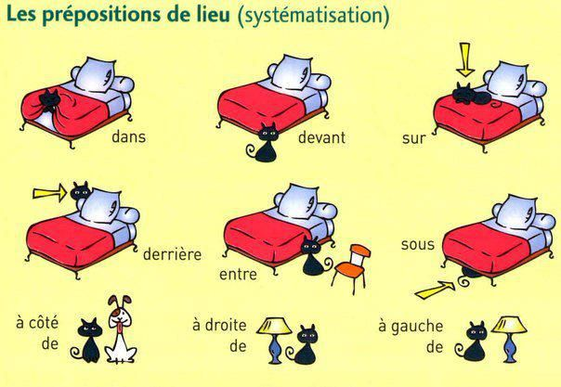

Slide 3
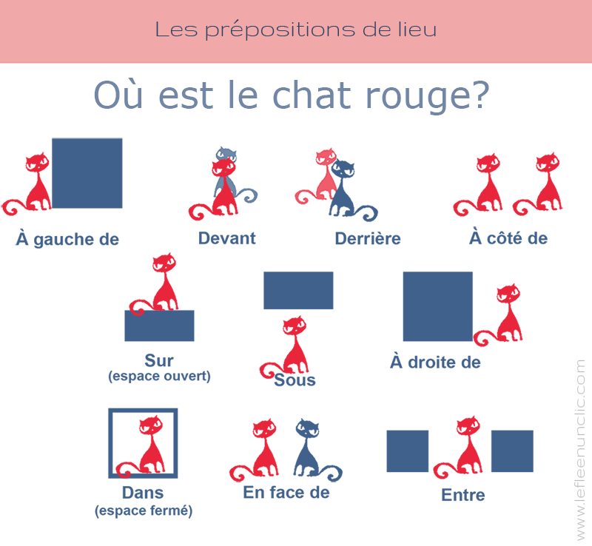

Slide 4
Sur = επάνω
Sous= κάτω
Devant = μπροστά
Derrière = πίσω
Dans = μέσα
Entre = ανάμεσα (σε 2)
Parmi = ανάμεσα (σε πολλά)
A côté de = δίπλα
A gauche de = αριστερά από
A droite de = δεξιά από
En face de = απέναντι σε

Slide 5
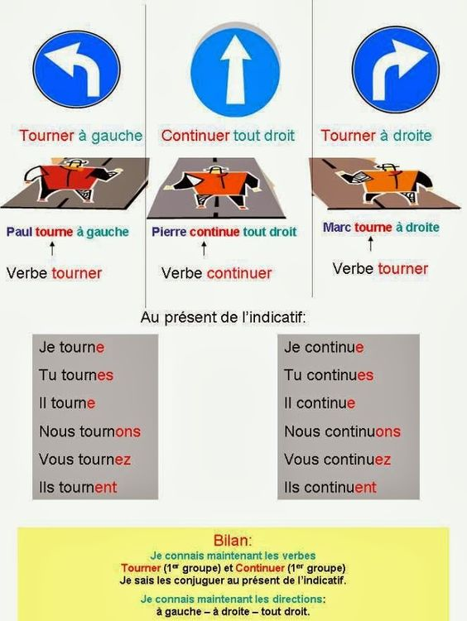

Slide 6
Questions

Slide 7
Quel quelle quels quelles

Slide 8
POSSESSIFS

Slide 9
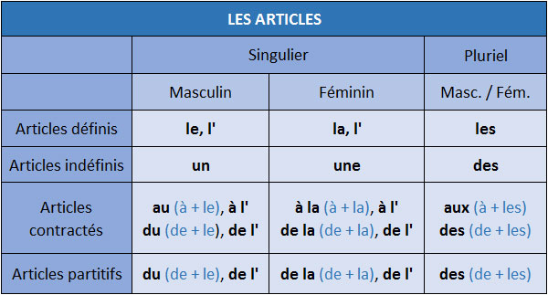
ARTICLES

